Slide 1
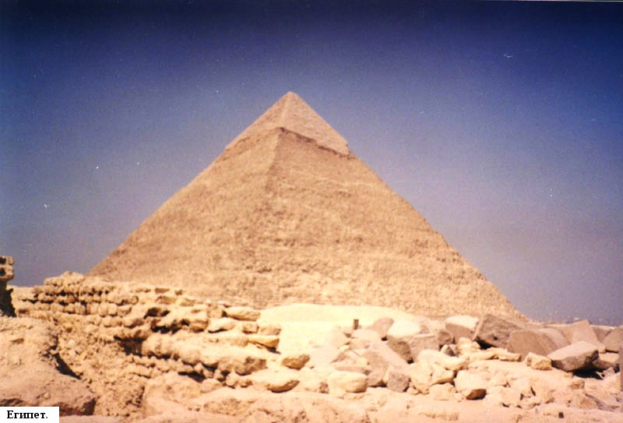
Тест-тренажер по теме «Древний Египет». 1

Slide 2
Где находится Египет?
1) в Центральной Африке
2) в Центральной Азии;
3)в северо-восточной части Африки;.
1
2
3
4

Slide 3
№2 Приспособление для полива садов
и огородов в Древнем Египте.
1)рельеф;
2) шадуф
3)оазис;
1
2
3
4

Slide 4
№3 Что ввозили торговцы в Древний Египет?
1)папирус;
2)хлеб;
3) древесину.
1
2
3
4

Slide 5
№4 Что символизировала двойная корона
египетских фараонов?
1)царство мертвых и царство живых;
2)союз богов неба и земли;
3) объединение Южного и Северного царств
1
2
3
4

Slide 6
№5 Из чего древние египтяне изготавливали материал для письма? 1)из шкур животных; 2)из пальмовых листьев; 3) из дерева 4)из тростника.
1
2
3
4

Slide 7
№6 Как называлась первая столица египетского государства? а) Каир; б)Фивы; в)Атон 4) Мемфис
1
2
3
4

Slide 8
№7Из чего строили простые египтяне дома? 1) из дерева; 2)из камня; 3) из глины.
1
2
3
4

Slide 9
№8 Служащие в Древнем Египте, собиравшие налоги: 1) писцы; 2) жрецы; 3) фараоны.
1
2
3
4

Slide 10
№9 Кто в Древнем Египте владел знаниями? 1) писцы; 2)вельможи; 3) жрецы. .
1
2
3
4

Slide 11
№10 Как называется река, протекающая
по территории Египта?
1) Нил; 2) Тигр;
3) Евфрат.
1
2
3
4

Slide 12
№12 Царские советники, знать в Древнем Египте: 1) жрецы; 2) вельможи; 3) писцы.
1
2
3
4

Slide 13
№12
1
2
3
4

Slide 14
№13
1
2
3
4

Slide 15
Источники:
Кишенкова О.В. Сборник тематических тестов. История Древнего мира. 5 класс
http://history-of-arts.narod.ru/lec5.html
http://www.rastu.ru/my/sanshain/albums/13958/
http://lisyonok.ucoz.ru/index/smiles_arbuz/0-84
Кононенко З.П.
учитель истории МБОУ Заветинская СОШ № 1
.

